Slide 1
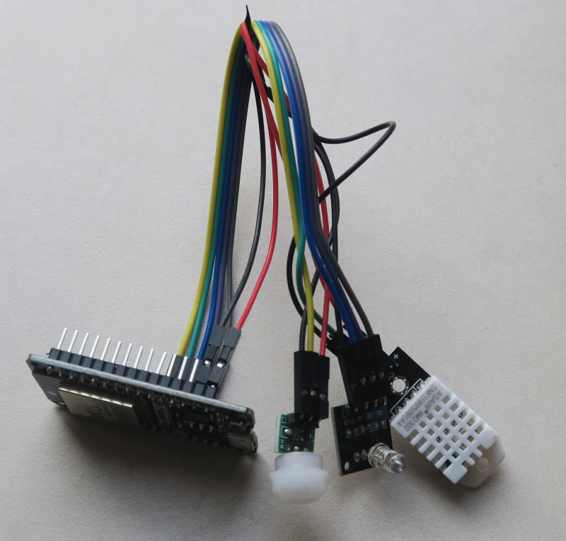
Thing - Ziele
Einfache HW- und SW-Anpassung
Gerät wird hardwaremäßig mit Sensoren und Aktoren bestückt (an PINs angeschlossen)
Parallel dazu PINs definieren, Sensoren und Aktoren definieren und zur Bearbeitung registrieren
Libraries implementieren und/oder einbinden
Flexible Konfiguration
Netzwerkeinbindung konfigurieren
WiFi und MQTT
ThingName ➔ Mqtt-Topic

Slide 2
Thing mit Sensoren und Aktoren
Thing verwaltet seine Sensoren und Aktoren
Sensoren melden ihren Messwert
Wenn sich der Wert um ein konfigurierbares Delta geändert hat
Wenn mindestens 15 Minuten kein Messwert übertragen wurde
Aktoren werden für Steuerelemente verwendet
Haben einen Sensor für den gesteuerten Wert integriert
Sind Subscriber für das Setzen des Wertes per MQTT
21,7

Slide 3
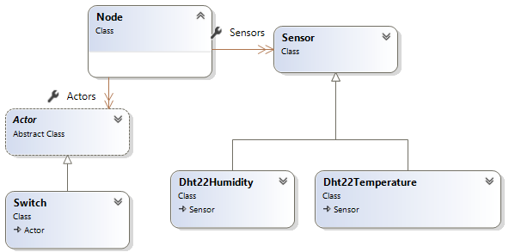
Klassendiagramm

Slide 4
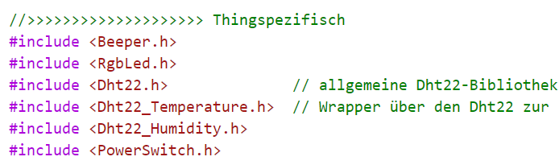
Bibliotheken einbinden

Slide 5
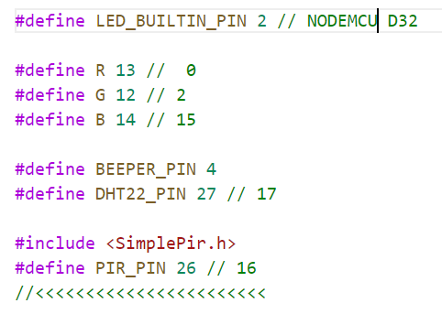
PINs definieren

Slide 6
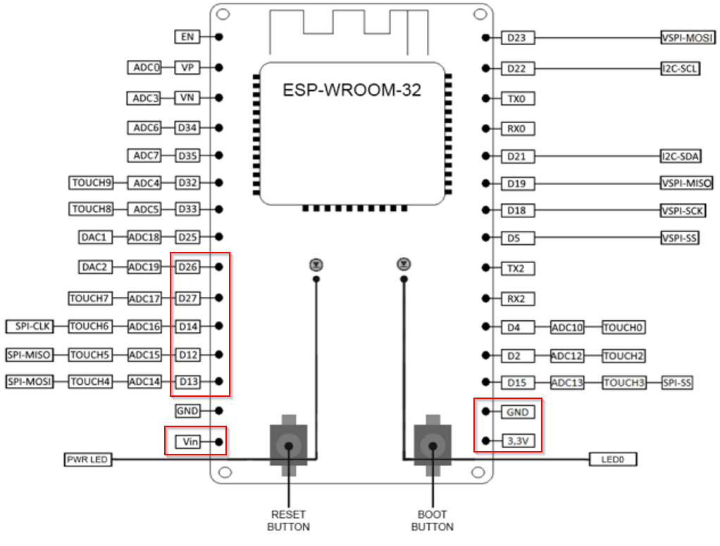

Slide 7
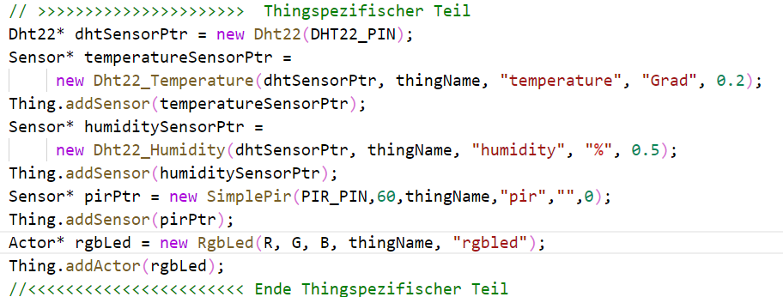
Sensoren und Aktoren registrieren

Slide 8
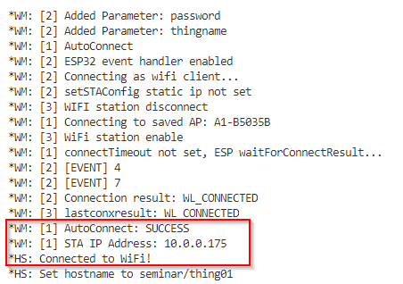
Konfiguration vom Beginn weg
Wenn ESP schon im Einsatz war ➔ ResetThing

Slide 9
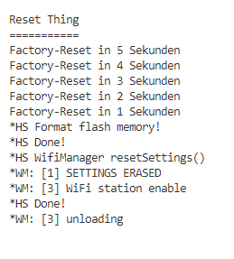
ResetThing
App auf ESP laden
Serieller Monitor
Per http-Get-Request
http://192.168.0.0/reset

Slide 10
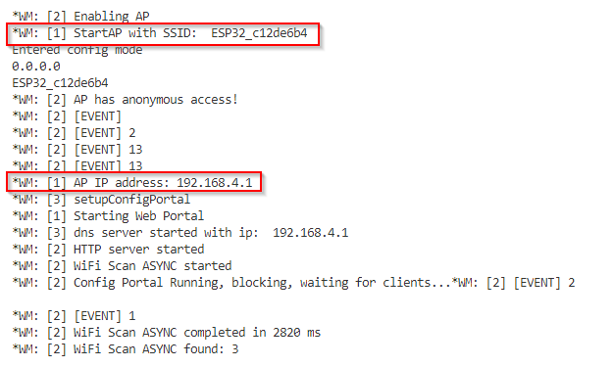
SW auf ESP laden
MAC-Adresse merken
ESP wartet mit eigenem AP

Slide 11

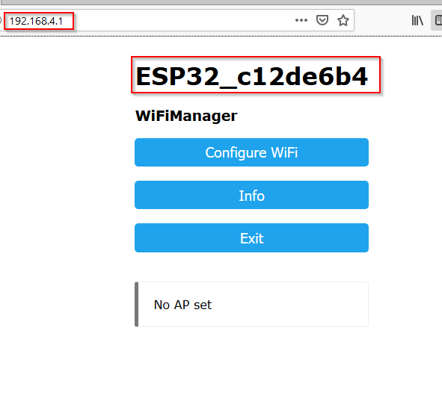
Mit ESP verbinden

Slide 12
Konfigurationsdaten eintragen
Mqtt-Broker: 192.168.1.132:1883
User/Passwort: openhabian/openhabian
Thingname: seminar/thingxx
xx fortlaufende Nummer

Slide 13
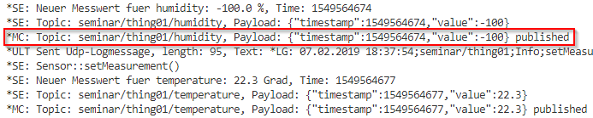
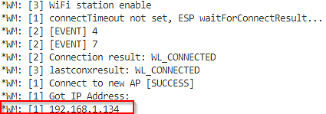
ESP startet neu
Seriellen Monitor überprüfen
IP-Adresse herausfinden

Slide 14
http-Schnittstelle testen
http://192.168.1.134/setconfig?server=10.0.0.173&port=1883
http://192.168.1.134/setconfig?user=openhabian&password=openhabian
http://192.168.1.134/getsensor?sensor=temperature
http://192.168.1.134/getsensor?sensor=humidity
http://192.168.1.134/setactor?actor=rgbled&value=99
http://192.168.1.134/setactor?actor=rgbled&value=9900
http://192.168.1.134/setactor?actor=rgbled&value=990000
http://192.168.1.134/setactor?actor=rgbled&value=0
http://192.168.1.134/state
http://192.168.1.134/reset
http://192.168.1.134/help

Slide 15
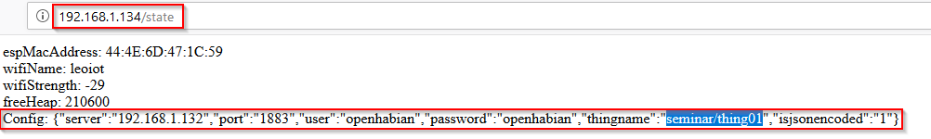

Slide 16
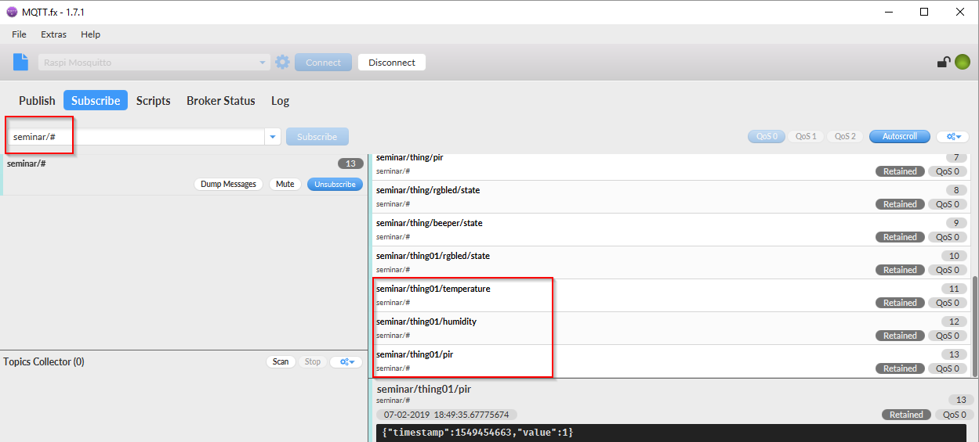
Kontrolle per Mqtt.fx

Slide 17
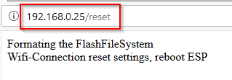
Thing zurücksetzen
Credentials werden gelöscht
Config wird zurückgesetzt
Auch App ResetThing verfügbar
Wenn ESP nicht mehr erreichbar ist

